Slide 1
Literasi Data dan Teknologi - Materi 7

Slide 2
OuTLine
Dampak Penyakit Mental Efek Internet
Pelanggaran Privasi
Social Engineering

Slide 3
Efek Teknologi Digital
Besarnya efek media sosial memang banyak melahirkan dampak positif yang tentunya diikuti dengan banyaknya dampak negatif yang juga ikut mempengaruhi banyak orang. Salah satu dampak negatif dari media sosial yang paling meresahkan adalah efek kecanduan yang bisa mendorong orang memiliki penyakit mental tidak hanya satu tapi beberapa sekaligus dalam waktu yang sama.

Slide 4
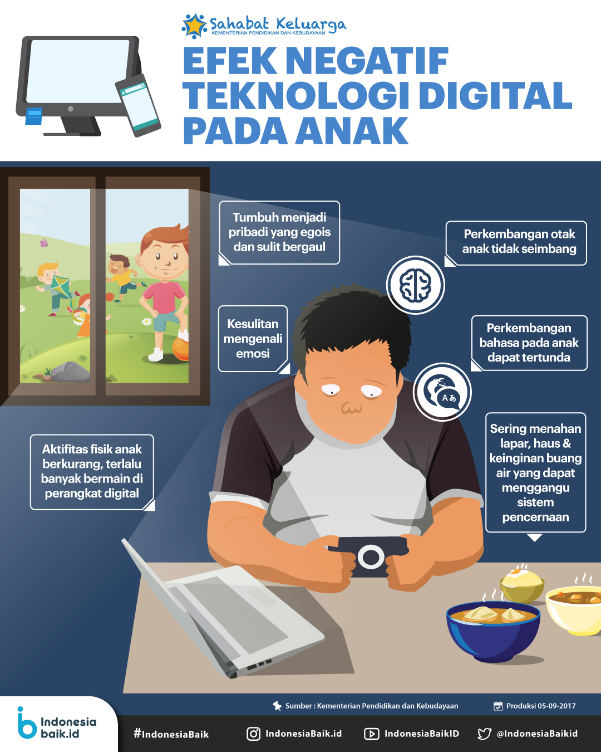
Beberapa contoh Efek Negatif Teknologi (jika tidak bijak dalam penggunaan)
Notes:
http://bp4pekanbaru.or.id/asset/banner/965662808150509_Efek-Negatif-Teknologi-Digital-Utk-Anak-126.png

Slide 5
Beberapa Penyakit Akibat Kecanduan Teknologi
FoMO Syndrome adalah sebuah perasaan atau persepsi bahwa orang lain lebih bersenang-senang, menjalani kehidupan yang lebih baik, atau memiliki pengalaman yang lebih baik dibanding kamu.
Hal ini melibatkan rasa iri yang mendalam.
Akhirnya, dapat memengaruhi kepercayaan diri. Gangguan FoMO sering diperburuk oleh media sosial. FoMo juga bisa menimbulkan perasaan kecemaan yang berlebihan jika tidak bisa mengikuti atau mengetahui tren di media sosial.
ADHD atau attention deficit hyperactivity disorder adalah gangguan mental yang menyebabkan seseorang sulit memusatkan perhatian, serta memiliki perilaku impulsif dan hiperaktif.
Dampak buruk kecanduan media sosial pada penderita ADHD adalah mendapatkan banyak stimulasi atau rangsangan di media sosial yang akan mempengaruhi kondisi penderita ADHD tersebut. Terlebih bagi orang yang sudah kecanduan terhadap intenet dan medsos itu sendiri.

Slide 6
Beberapa Penyakit Akibat Kecanduan Teknologi
Depresi merupakan istilah yang digunakan untuk menggambarkan perasaan sedih yang dalam dan berlebihan. Orang yang mengalami depresi tertekan secara psikologis dengan berlebihan sehingga kehilangan minat dan semangat untuk beraktivitas, mengalami gangguan pola tidur, bahkan hingga mengalami dorongan untuk bunuh diri.
Karena media sosial bisa menimbulkan perasaan seaakan menuntut penggunanya untuk menjadi apa yang sedang tren di dalamnya, tidak jarang hal ini bisa membuat mereka secara tidak langsung menjadi sangat tertekan jika tidak bisa mengikutinya.
Schizoaffective disorder atau gangguan skizoafektif adalah kelainan mental yang gejalanya merupakan gabungan dari skizofrenia dan gangguan mood (misalnya depresi atau bipolar disorder).
Gangguan ini adalah penyakit mental yang menyebabkan penderitanya mengalami halusinasi, memiliki pikiran yang membingungkan, depresi, dan gangguan ingatan.
Penggunaan media sosial tanpa kontrol akan semakin memperparah gangguan ini, bahkan dapat memicu kecenderungan bunuh diri dan juga dorongan untuk membunuh orang lain.

Slide 7
Beberapa Penyakit Akibat Kecanduan Teknologi
Hipokondria atau hipokondriasis adalah salah satu jenis gangguan kecemasan di mana penderitanya percaya bahwa dirinya memiliki penyakit serius atau mengancam nyawa. Padahal saat diperiksa secara medis, gejalanya sangat ringan atau bahkan tidak ada.Hipokondria bisa terjadi sesekali atau terus menerus, tergantung pada tingkat keparahannya.
Dengan adanya kemudahan dalam mengakses segala hal di internet maupun sosial media, penderita akan semakin buruk kondisinya, karena pemberitaan tersebut memperkuat kecenderungannya untuk merasa cemas akan berbagai penyakit di tubuhnya.
Internet Asperger Syndrome menyebabkan seseorang menjadi berubah sikap di dunia maya, sementara jauh berbeda ketika ia berada di dunia nyata.
Penderita sindrom ini biasanya menciptakan persona dari dirinya sendiri yang lain yang hanya ditunjukkan di media sosial.Mereka melakukan hal tersebut karena didorong oleh rasa iri dan juga keinginan untuk diakui atau perhatian sebagai seseorang yang sempurna, berbeda atau cocok dan sesuai dengan tren atau standar media sosial.

Slide 8
Beberapa Penyakit Akibat Kecanduan Teknologi
Compulsive Shopping. Maraknya pertumbuhan bisnis online membuat sebagian orang bisa sulit melepaskan diri dari kemudahan berbelanja di tempat tanpa perlu harus keluar rumah.
Kebiasaan belanja ini berawal dari perasaan puas dapat menemukan apa pun yang dibutuhkan hanya melalui layar gadget di tangan, sehingga berkembang menjadi kebiasaan impulsif untuk membeli barang lain yang tidak dibutuhkan.
Jika masuk ketahap yang mencemaskan, penderita penyakit ini akan semakin merusak kondisi mentalnya saja tapi juga finansialnya.
Munchausen Shyndrome. Sindrom Munchausen adalah gangguan mental yang dicirikan dengan penderitanya yang sering pura-pura sakit. Kondisi ini disebut juga dengan factitious disorder dan umumnya berkaitan dengan trauma masa kecil.
Penderitanya bisa mengarang cerita apa pun hanya untuk mendapatkan perhatian di media sosial dan ia tidak peduli jika apa yang di posting di media sosial tersebut bukanlah merupakan suatu kebenaran.
Itu karena, penderita Munchausen syndrome bertindak dengan tujuan menarik simpati dan perhatian orang lain dan orang dengan sindrom Munchausen bisa tampak sangat meyakinkan.

Slide 9
Beberapa Penyakit Akibat Kecanduan Teknologi
Addiction. Kecanduan adalah ketidakmampuan psikologis dan fisik untuk berhenti mengkonsumsi atau melakukan sesuatu.
Kecanduan disebabkan karena disfungsi kronis pada sistem otak, membuat seseorang tidak dapat mengontrol bagaimana seharusnya mereka mengkonsumsi sesuatu atau melakukan sesuatu.
Kecanduan bisa menyebabkan kurangnya fokus, sulit tidur, dan menjadi malas serta tidak produktif hinggakehilangan kemampuan bersosialisasi dalam kehidupan nyata.
narcissistic personality disorder (NPD). . Narcissist adalah orang yang mengalami narcissistic personality disorder (NPD). Kondisi ini adalah sebuah gangguan mental. Orang yang mengalaminya akan menganggap dirinya lebih penting daripada orang lain.
Penderita gangguan jiwa ini memiliki kebutuhan yang tinggi untuk dipuji, dibanggakan, namun memiliki empati yang rendah terhadap orang lain. Akan tetapi, dibalik rasa percaya diri yang begitu tinggi, sebenarnya, narcissist memiliki kepribadian yang rapuh dan mudah runtuh hanya dengan sedikit kritikan

Slide 10
Waspadalah dalam Berteknologi
Memang hal yang berlebihan itu tidak lah baik, termasuk menggunakan media sosial. Jika kamu merasa sudah di level bahaya dalam menggunakan media sosial, cobalah untuk secara perlahan mengurangi kebiasaan buruk tersebut.
Bagi yang belum merasakan gejala apapun, tetap waspada dan mengatur porsi menggunakan media sosial dengan baik dan dalam porsi yang aman.

Slide 11
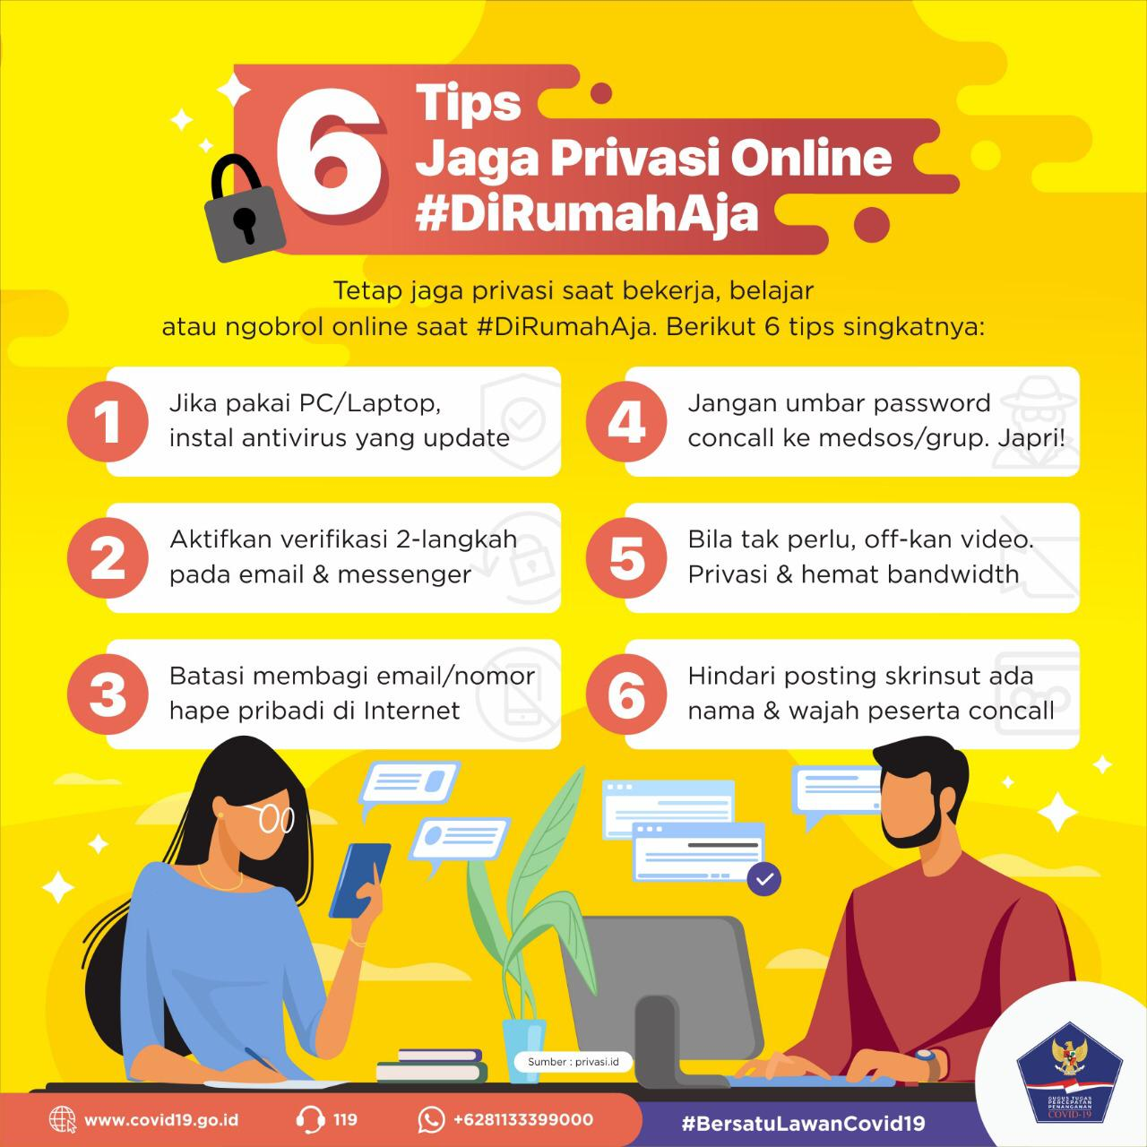
Privasi
Privasi pada dasarnya adalah kerahasiaan pribadi, sedangkan data pengguna adalah beberapa keterangan atau sekumpulan informasi. Jadi bisa disimpulkan bahwa data privasi merupakan beberapa keterangan pribadi yang dirahasiakan.

Slide 12
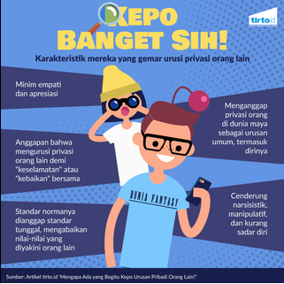
Pelanggaran Privasi
Pelanggaran Privasi merupakan bentuk penyalahgunaan akses data pribadi orang lain yang melawan hukum yang mengganggu hak privasi individu dengan cara menyebarkan data pribadi tanpa seizin yang bersangkutan.
Kasus pelanggaran privasi banyak terjadi di dunia maya maupun di dunia nyata. Salah satu contoh adalah maraknya pelanggaran privasi di dunia maya khususnya pada aplikasi media sosial seperti facebook. Pada media sosial facebook pengguna bebas mengunggah, membagikan dan menyukai ataupun memberikan komentar pada foto maupun video milik orang lain. Dengan adanya facebook seseorang bisa menjalin pertemanan dengan jaringan yang luas. Namun dari jalinan pertemanan tersebut menimbulkan banyak kekhawatiran, seperti situs pertemanan dimanfaatkan sebagai media untuk menebar kebencian, penghinaan, penghasutan, penipuan dan lain ± lain.
Notes:
https://media.neliti.com/media/publications/293755-pentingnya-memahami-penerapan-privasi-di-02798696.pdf

Slide 13
Jangan Asal Posting
Contoh Kejadian:
Kasus terjadi pada facebook muncul karena dilanggarnya peraturan mengenai komunikasi privasi antar pengguna facebook. Beberapa kasus pelanggaran privasi telah terjadi karena komunikasi melalui facebook seperti, di tahun 2014 tepatnya di Bogor terjadi pembunuhan dan perampasan seorang Pegawai Negeri Sipil. Korban dibunuh karena terlalu mengumbar informasi di media sosial, akibatnya tersangka bisa dengan mudah mengetahui aktivitas korban. Mirisnya terangka pembunuhan merupakan kenalannya di media sosial facebook

Slide 14
Undang-undang Tentang Privasi Data
Dalam konteks hukum Indonesia, perlindungan terhadap hak atas privasi telah diakui sebagai salah satu hak konstitusional warga negara, sebagaimana ditegaskan UUD 1945, setelah dilakukannya amandemen. Ketentuan Pasal 28G ayat (1) UUD 1945 menyatakan: setiap orang berhak atas perlindungan diri pribadi, 10 keluarga, kehormatan, martabat, dan harta benda yang dibawah kekuasaannya serta berhak atas rasa aman dan perlindungan dari ancaman ketakutan untuk berbuat atau tidak berbuat sesuatu yang merupakan hak asasi.
Hukuman dan Pidana tentang privasi pada Pasal 29 yaitu: Pelanggaran Hak Privasi yang melawan hukum memanfaatkan Teknologi Informasi untuk mengganggu hak privasi individu dengan cara menyebarkan data pribadi tanpa seijin yang bersangkutan, dipidana penjara paling singkat 3 (tiga) tahun dan paling lama 7 (tujuh).

Slide 15
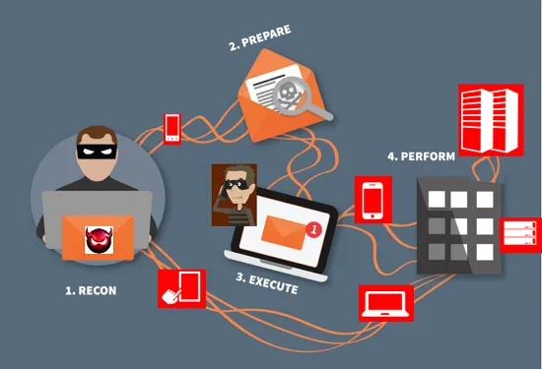
Social Engineering
Social engineering merupakan istilah yang digunakan untuk berbagai tindak kejahatan yang dilakukan dengan memanfaatkan interaksi dengan manusia.
Teknik ini menggunakan manipulasi psikologis untuk menipu korban agar mereka melakukan kesalahan keamanan dan memberikan informasi sensitif.
Tahapan Soial Engineering

Slide 16
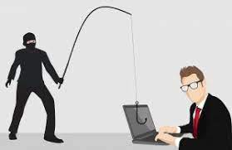
Bentuk Serangan Social Engineering
Baiting
Sesuai namanya, baiting menggunakan serangan umpan dalam bentuk janji palsu untuk memancing keserakahan atau keingintahuan korban. Penyerang akan memikat korban ke dalam perangkap, di mana nantinya mereka akan mencuri informasi pribadi atau menyebabkan sistem device korban untuk terkena malware.
Pretexting
Dalam serangan pretexting, seorang penyerang memperoleh informasi melalui serangkaian kebohongan yang dibuat dengan cerdik.
Pishing
Sering kali, bentuk penipuan ini hadir dalam kampanye email dan pesan teks yang bertujuan untuk menciptakan urgensi, keingintahuan, atau ketakutan pada korban. Kemudian, penyerang akan mendorong korban untuk mengungkapkan informasi sensitif, mengklik tautan ke situs web berbahaya, atau membuka lampiran yang berisi malware.

Slide 17
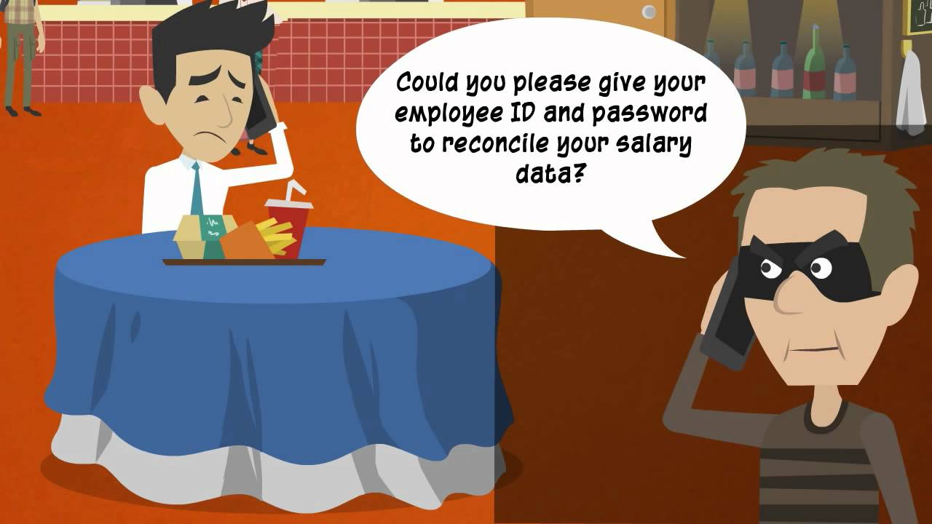
Cara Mencegah Social Engineering
Jangan mengklik tautan yang mencurigakan.
Periksa kembali sumber situs yang ingin dibuka.
Hindari percakapan dengan orang asing.
Hindari download dokumen yang tak dikenal.
Anggap saja bahwa seluruh tawaran hadiah itu palsu.
Tolak request email atau pesan dari orang yang tak dikenal.
Selalu ingat akan risiko kehilangan informasi penting.

Slide 18
Dasar Keamanan Media Sosial
Pikirkan dahulu sebelum Anda berbagi (sharing) konten
Entah Anda menyadarinya atau tidak, bahwa konten yang Anda bagikan dapat berpengaruh pada citra diri Anda di akun sosmed. Itulah sebabnya Anda harus selalu berhati-hati terhadap konten yang Anda bagikan di jejaring sosial.
Periksa pengaturan privasi sosmed anda
Sebagai contoh, setiap saat Anda berbagi konten di Facebook maka Anda dapat memilih apakah konten tersebut dapat dilihat oleh teman-teman Facebook Anda atau semua orang. Oleh karena itu, penting sekali untuk memahami cara kerja dan kontrol privasi di akun jejaring sosial

Slide 19
Tugas UTS
Buat kelompok beranggotakan 3 orang
Buat 1 konten berupa video dengan tema covid di indonesia.
Tidak ada batasan lama konten, minimal 3 menit.
Pembuatan konten boleh kolaborasi maksimal 2 kelompok.
Konten dapat berupa video ajakan/himbauan/edukasi, video parodi, video animasi, video music, dll.
Posting video di akun youtube kelompok (boleh akun individu).
Link youtube dikumpulkan di Spada paling lambat

